Slide 1

تكنولوجيا المعلومات1 0607101
الفصل الدراسي الأول
العام الدراسي 1431 – 1432هـ
د. أحمد محمد الشريف
نظام التعليم المطور للانتساب
كلية إدارة الأعمال
قسم نظم المعلومات الإدارية
1

Slide 2
المحاضرة الرابعة عشرة
الجداول الالكترونية 2007Excel
الجزء الثاني
Microsoft Excel 2007
Part II

Slide 3
عناصر المحاضرة
إدخال البيانات في ورقة عمل
تحديد الخلايا
إدراج صف أو عمود
إخفاء وإظهار صفوف أو أعمدة
تثبيت عناوين الأعمدة أو الصفوف
إدراج -تغيير اسم - وحذف ورقة عمل
نقل – نسخ -إخفاء- إظهار ورقة عمل
إدخال الصيغ الرياضية و قيم الخطأ القياسية
الدوال وإنشاء المخططات

Slide 4
إدخال البيانات في ورقة عمل
لإدخال البيانات نضع مؤشر الفارة في الخلية المعنية وذلك بالنقر فوقها حيث يتم إدخال العناوين والبيانات والصيغ عن طريق لوحة المفاتيح
بعدها نضغط على مفتاح Enter فيقوم أكسل بتغيير كل قيم الخلايا المرتبطة بخلية الإدخال
لتعديل البيانات المدخلة نضع المؤشر في الخلية المراد تعديلها فتظهر القيمة الحالية في شريط الصيغة الرياضية بعدها نضع المؤشر على شريط الصيغة عندها نلاحظ ظهور مؤشر وامض عمودي صغير فنقوم بإدخال القيمة الجديدة بعد النقر في الشريط ثم نضغط على زر Enter
لتطبيق التعديلات

Slide 5
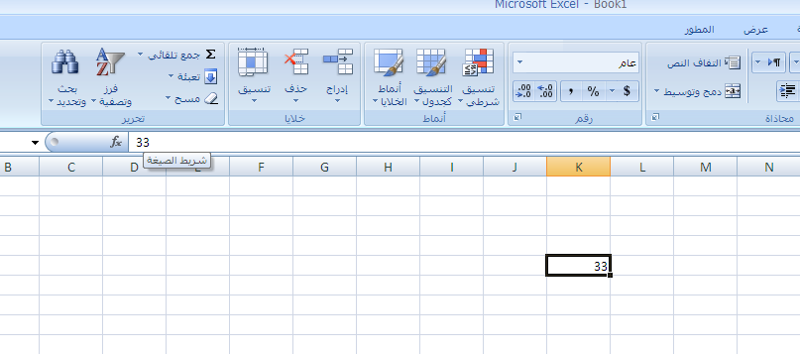
إدخال البيانات في ورقة عمل

Slide 6
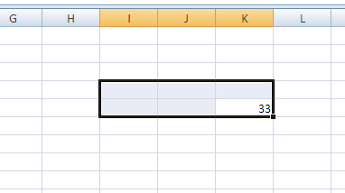
تحديد الخلايا
لتحديد خلية مفردة ننقر فوقها أو نضغط على مفاتيح الأسهم للانتقال إليها
لتحديد نطاق من الخلايا نضع المؤشر فوق الخلية التي نريد بداية التحديد منها ثم ننقر زر الفأرة الأيسر ونحرك في الاتجاه الذي نريد مستمرين الضغط على زر الفأرة الأيسر بعد تحديد المدى نحرر زر الفأرة فتظهر المنطقة المحددة
لإلغاء التحديد يكفي النقر فوق أية
خلية

Slide 7
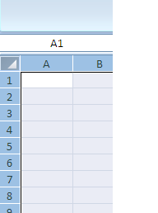
تحديد الخلايا
لتحديد كافة الخلايا ننقر فوق زر تحديد الكل الموجود بالركن الأيسر بأعلى الورقة
فتظهر الورقة كلها زرقاء اللون
لتحديد صف نوجه المؤشر إلى عنوان الصف
فيتغير شكل المؤشر إلى سهم أسود صغير
ثم ننقر فوق عنوان الصف

Slide 8
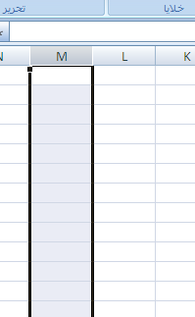
تحديد الخلايا
لتحديد عمود أو صف نوجه المؤشر إلى عنوان
الصف لحرفي أو العددي) فيتغير شكل المؤشر إلى
سهم أسود صغير ثم ننقر فوق عنوان العمود أو الصف
لتحديد صفوف أو أعمدة متباعدة نحدد الأول ثم نضغط على المفتاح
Ctrl بعدها ننقر فوق الصف أو العمود الثاني الخ

Slide 9
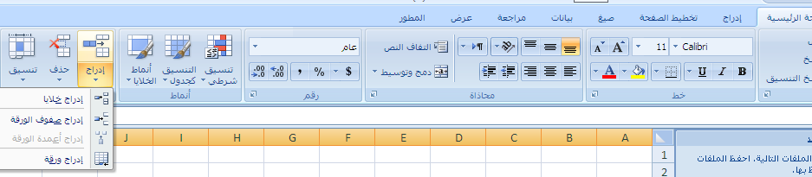
إدراج صف أو عمود
لإدراج صف أو عمود نضع المؤشر في بداية الصف أو العمود الذي نريد الإدراج قبله ومن تبويب الصفحة الرئيسية ثم من مجموعة خلايا ننقر على السهم الموجود بجانب إدراج ثم نختار إدراج صفوف أو أعمدة

Slide 10
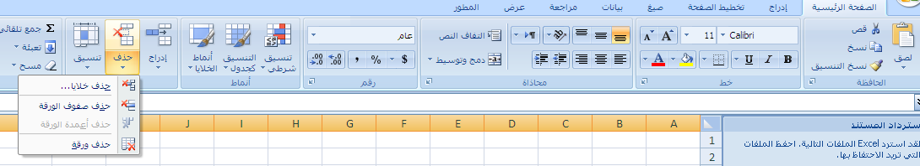
حذف صف أو عمود
لحذف صف أو عمود نضع المؤشر في بداية الصف أو العمود الذي نريد حذفه ومن تبويب الصفحة الرئيسية ثم من مجموعة خلايا ننقر على السهم الموجود أسفل حذف ثم نختار حذف صفوف الجدول

Slide 11
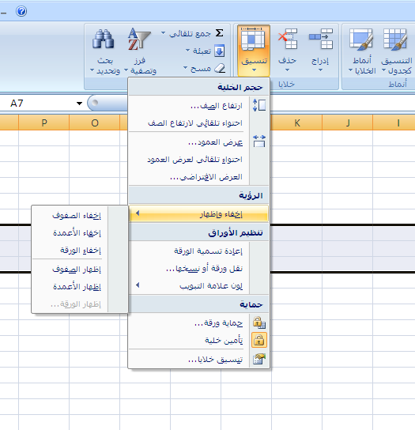
إخفاء وإظهار صفوف أو أعمدة
لإخفاء أو إظهار صفوف أو عدة أعمدة نحدد الصفوف أو الأعمدة ومن تبويب الصفحة الرئيسية ثم من مجموعة خلايا ننقر على السهم الموجود أسفل تنسيق ثم نختار إظهار وإخفاء ومنها نختار اللازم
ملاحظة : للإظهار يجب تظليل
الخلايا قبل وبعد الصف أو العمود
المراد إظهاره

Slide 12
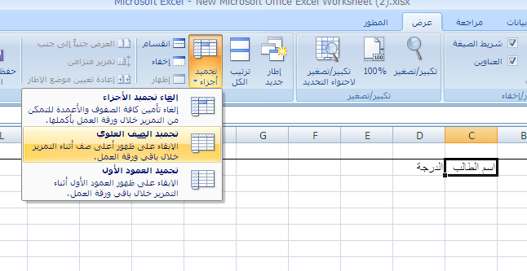
تثبيت عناوين الأعمدة أو الصفوف
لتثبيت عناوين صفوف أو أعمدة ننقر فوق الخلية ومن تبويب عرض ثم من مجموعة إطار ننقر فوق تجميد الأجزاء ثم تجميد الصف أو العمود

Slide 13
إدراج -تغيير اسم - وحذف ورقة عمل
لإدراج ورقة عمل جديد إضافة إلى الثلاثة الإفتراضية ننقر فوق تبويب إدراج ورقة عمل
لتغيير اسم ورقة عمل ننقر نقرا مزدوجا فوق الورقة فتضلل اسم الورقة تلقائيا عنده ندخل الاسم الجديد وبعده نضغط على زر Enter
لحذف ورقة عمل ننقر فوق ورقة العمل المراد حذفها ومن تبويب الصفحة الرئيسية ثم من مجموعة خلايا ننقر فوق السهم أسفل حذف ثم نختار حذف ورقة

Slide 14
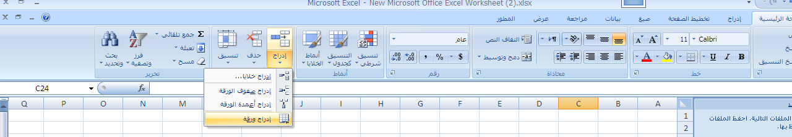
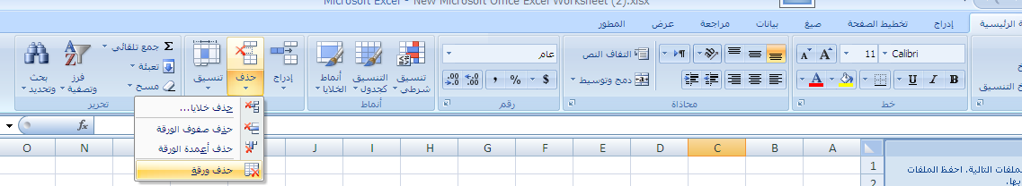
إدراج -تغيير اسم - وحذف ورقة عمل
إدراج ورقة عمل جديدة
حذف ورقة عمل

Slide 15
نقل – نسخ -إخفاء- إظهار ورقة عمل
لنقل ورقة عمل ضمن المصنف الحالي نسحب الورقة التي نريد نقلها ثم نحرر زر الفأرة عند الموقع الذي نريد النقل اليه
لنسخ ورقة ننقر فوقها ثم نضغط فوق مفتاح Ctrl باستمرار ونسحبها إلى المكان الجديد ضمن نفس المصنف ثم نحرر زر الفأرة
لإخفاء ورقة عمل ننقر بالزر الأيمن للفأرة فوق الورقة ثم من القائمة الفرعية نختار إخفاء
لإظهار ورقة عمل مخفية ننقر بالزر الأيمن للفأرة فوق الورقة ثم من القائمة الفرعية نختار إظهار

Slide 16
نقل – نسخ -إخفاء- إظهار ورقة عمل
لنقل ورقة عمل ضمن المصنف الحالي نسحب الورقة التي نريد نقلها ثم نحرر زر الفأرة عند الموقع الذي نريد النقل اليه
لنسخ ورقة ننقر فوقها ثم نضغط فوق مفتاح Ctrl باستمرار ونسحبها إلى المكان الجديد ضمن نفس المصنف ثم نحرر زر الفأرة
لإخفاء ورقة عمل ننقر بالزر الأيمن للفأرة فوق الورقة ثم من القائمة الفرعية نختار إخفاء
لإظهار ورقة عمل مخفية ننقر بالزر الأيمن للفأرة فوق الورقة ثم من القائمة الفرعية نختار إظهار يمكننا إضافة لون إلى تبويب الورقة
بنفس الطريقة

Slide 17
إدخال الصيغ الرياضية
لإدخال صيغة رياضية ننقر فوق الخلية التي ستحتوي على ناتج الصيغة ثم نكتب إشارة المساواة = لإخبار البرنامج أننا بصدد إدخال صيغة ثم نكبس فوق أي خلية لإظهار عنوانها وبعدها نكتب رمز العملية ثم ننقر فوق خلية أخرى الخ وفي الأخير نضغط على زر Enter لتأكيد الصيغة
لتغيير صيغة نكبس مرتين فوق الخلية التي تحتوي على الصيغة ثم ندرج التغيرات اللازمة ثم نضغط على زر Enter للتأكيد

Slide 18
نسخ الصيغة الرياضية
لنسخ خلية تحتوي على صيغة نسحب الخلية من الفتحة أسفل الخلية على اليسار أو نسخها ثم لصقها في موقع آخر
يقوم أكسل تلقائيا من تغيير العناوين داخل الصيغة بما يتناسب مع الموقع الجديد
لإدراج عناوين مطلقة يجب إضافة رمز الدولار أمام الحرف الذي يرمز للعمود أو الرقم الذي يرمز للصف وبهذا الشكل عند نسخ خلية الصيغة لا يقوم أكسل بتغيير العناوين حتى تتناسب مع الموقع الجديد لخلية الصيغة

Slide 19
قيم الخطأ القياسية
Name#: إدخال نص بالخطأ في صيغة وهذا غير مسموح به في العنوان مثلا E5B
#N/A: القيمة غير متوفرة
#REF: مرجع الخلية غيرصالح
######: العمود ضيق (زد في عرضه)
#Value: لا يستطيع تحويل النص إلى أرقام
#DIV/0: محاولة القسمة على صفر

Slide 20
الدوال
SUM: مجموع خلايا
Average: المتوسط الحسابي
Min Max: القيم القصوى
Count: عدد الأرقام الموجودة في الخلايا المحددة
للحصول على الدوال الأخرى من تبويب الصفحة الرئيسية ومن مجموعة تحرير ننقر فوق السهم الموجود بجانب جمع تلقائي ثم ننقر فوق وظائف إضافية فيظهر مربع حوار إدراج دالة إضافية

Slide 21
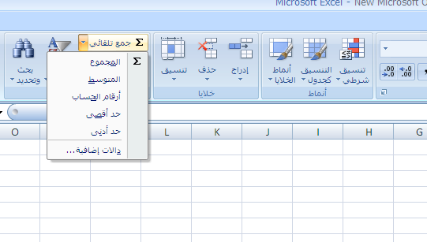
الدوال
للحصول على الدوال الأخرى من تبويب الصفحة الرئيسية ومن مجموعة تحرير ننقر فوق السهم الموجود بجانب جمع تلقائي ثم ننقر فوق وظائف إضافية فيظهر مربع حوار إدراج دالة إضافية

Slide 22
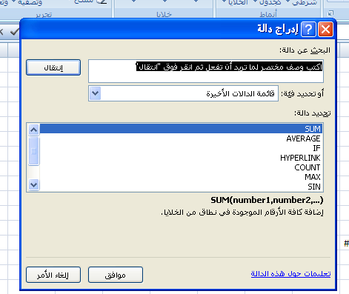
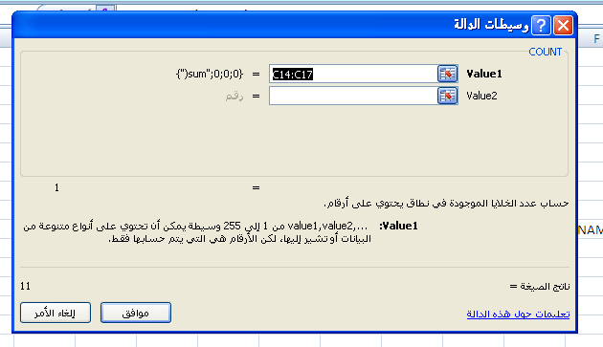
الدوال
في مربع البحث عن دالة ندخل كلمة البحث ثم نحدد الدالة من القائمة ثم ننقر فوق موافق بعدها يظهر مربع وسائط الدالة
للعودة إلى ورقة العمل

Slide 23
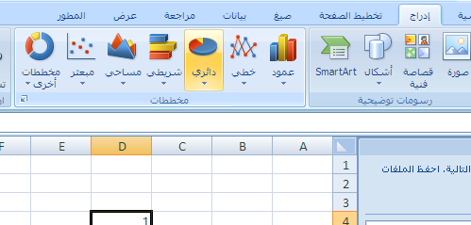
إنشاء المخططات
لإدراج مخطط (أي رسم بياني ) يمثل بيانات ورقة عمل نحدد الخلايا المراد إنشاء مخطط لها ( إذا ظللنا العناوين فستظهر كعناوين في المخطط) بعدها ننتقل الى تبويب إدراج ثم من مجموعة مخططات ننقر فوق نوع المخطط الذي نريد فيتم إدراجه داخل الورقة

Slide 24
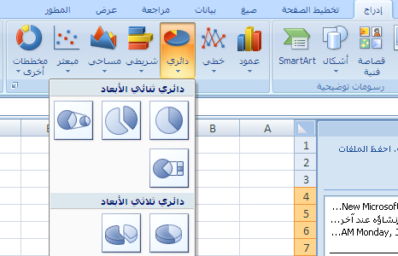
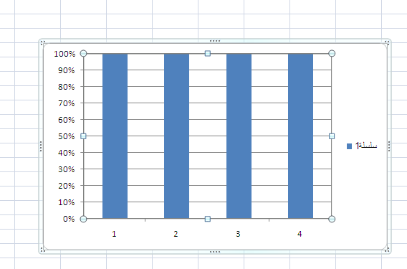
إنشاء المخططات
ننقر فوق نوع مخطط لاختيار المخطط

Slide 25
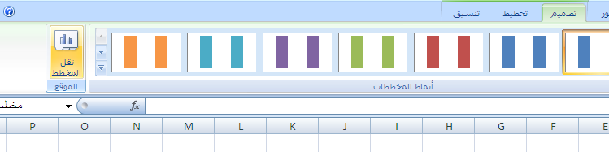
إنشاء المخططات
لتغيير موقع المخطط الى ورقة عمل جديدة ننقر فوق المخطط فتظهر
أدوات المخطط ثم من تبويب تصميم ومن مجموعة الموقع ننقر فوق
نقل المخطط
ثم ننقر فوق ورقة
جديدة لإنشاء المخطط
في ورقة عمل منفصلة تدعى مخطط1 بعدها ننقر فوق كائن لإنشاء المخطط في الورقة الجديدة

Slide 26
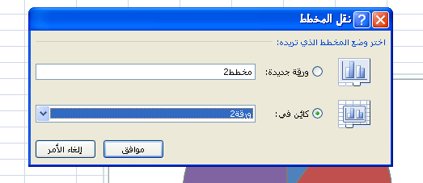
إنشاء المخططات
ثم ننقر فوق ورقة جديدة لإنشاء المخطط في ورقة عمل منفصلة تدعى مخطط1 بعدها ننقر فوق كائن في لإنشاء المخطط في الورقة الجديدة

Slide 27
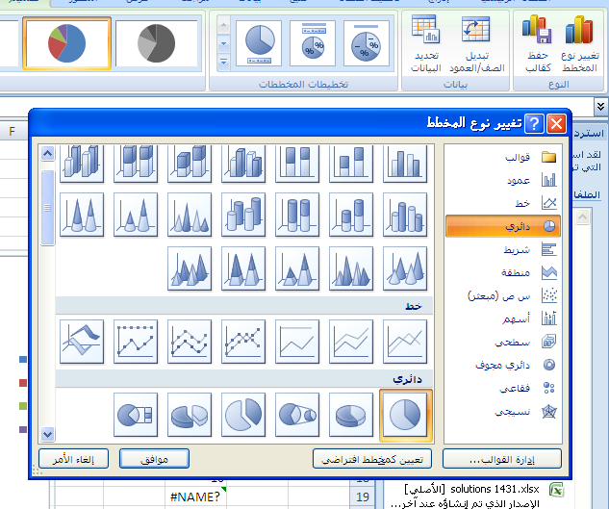
إنشاء المخططات
لتغيير نوع المخطط من تبويب تصميم ثم من مجموعة نوع ننقر فوق تغيير النوع فيظهر مربع حوار تغيير النوع

Slide 28
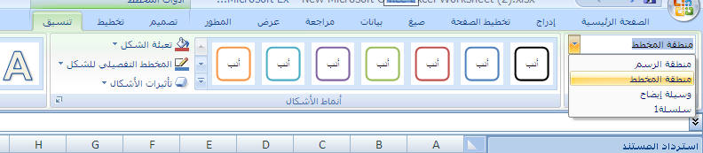
إنشاء المخططات
لإجراء تعديلات على المخطط ننقر على المخطط ومن أدوات المخطط ومن تبويب تنسيق ومن مجموعة التحديد الحالي ننقر فوق السهم الموجود إلى جانب مربع عناصر المخطط ثم ننقر فوق العنصر المراد تحديده

Slide 29
بحمد الله

